Slide 1
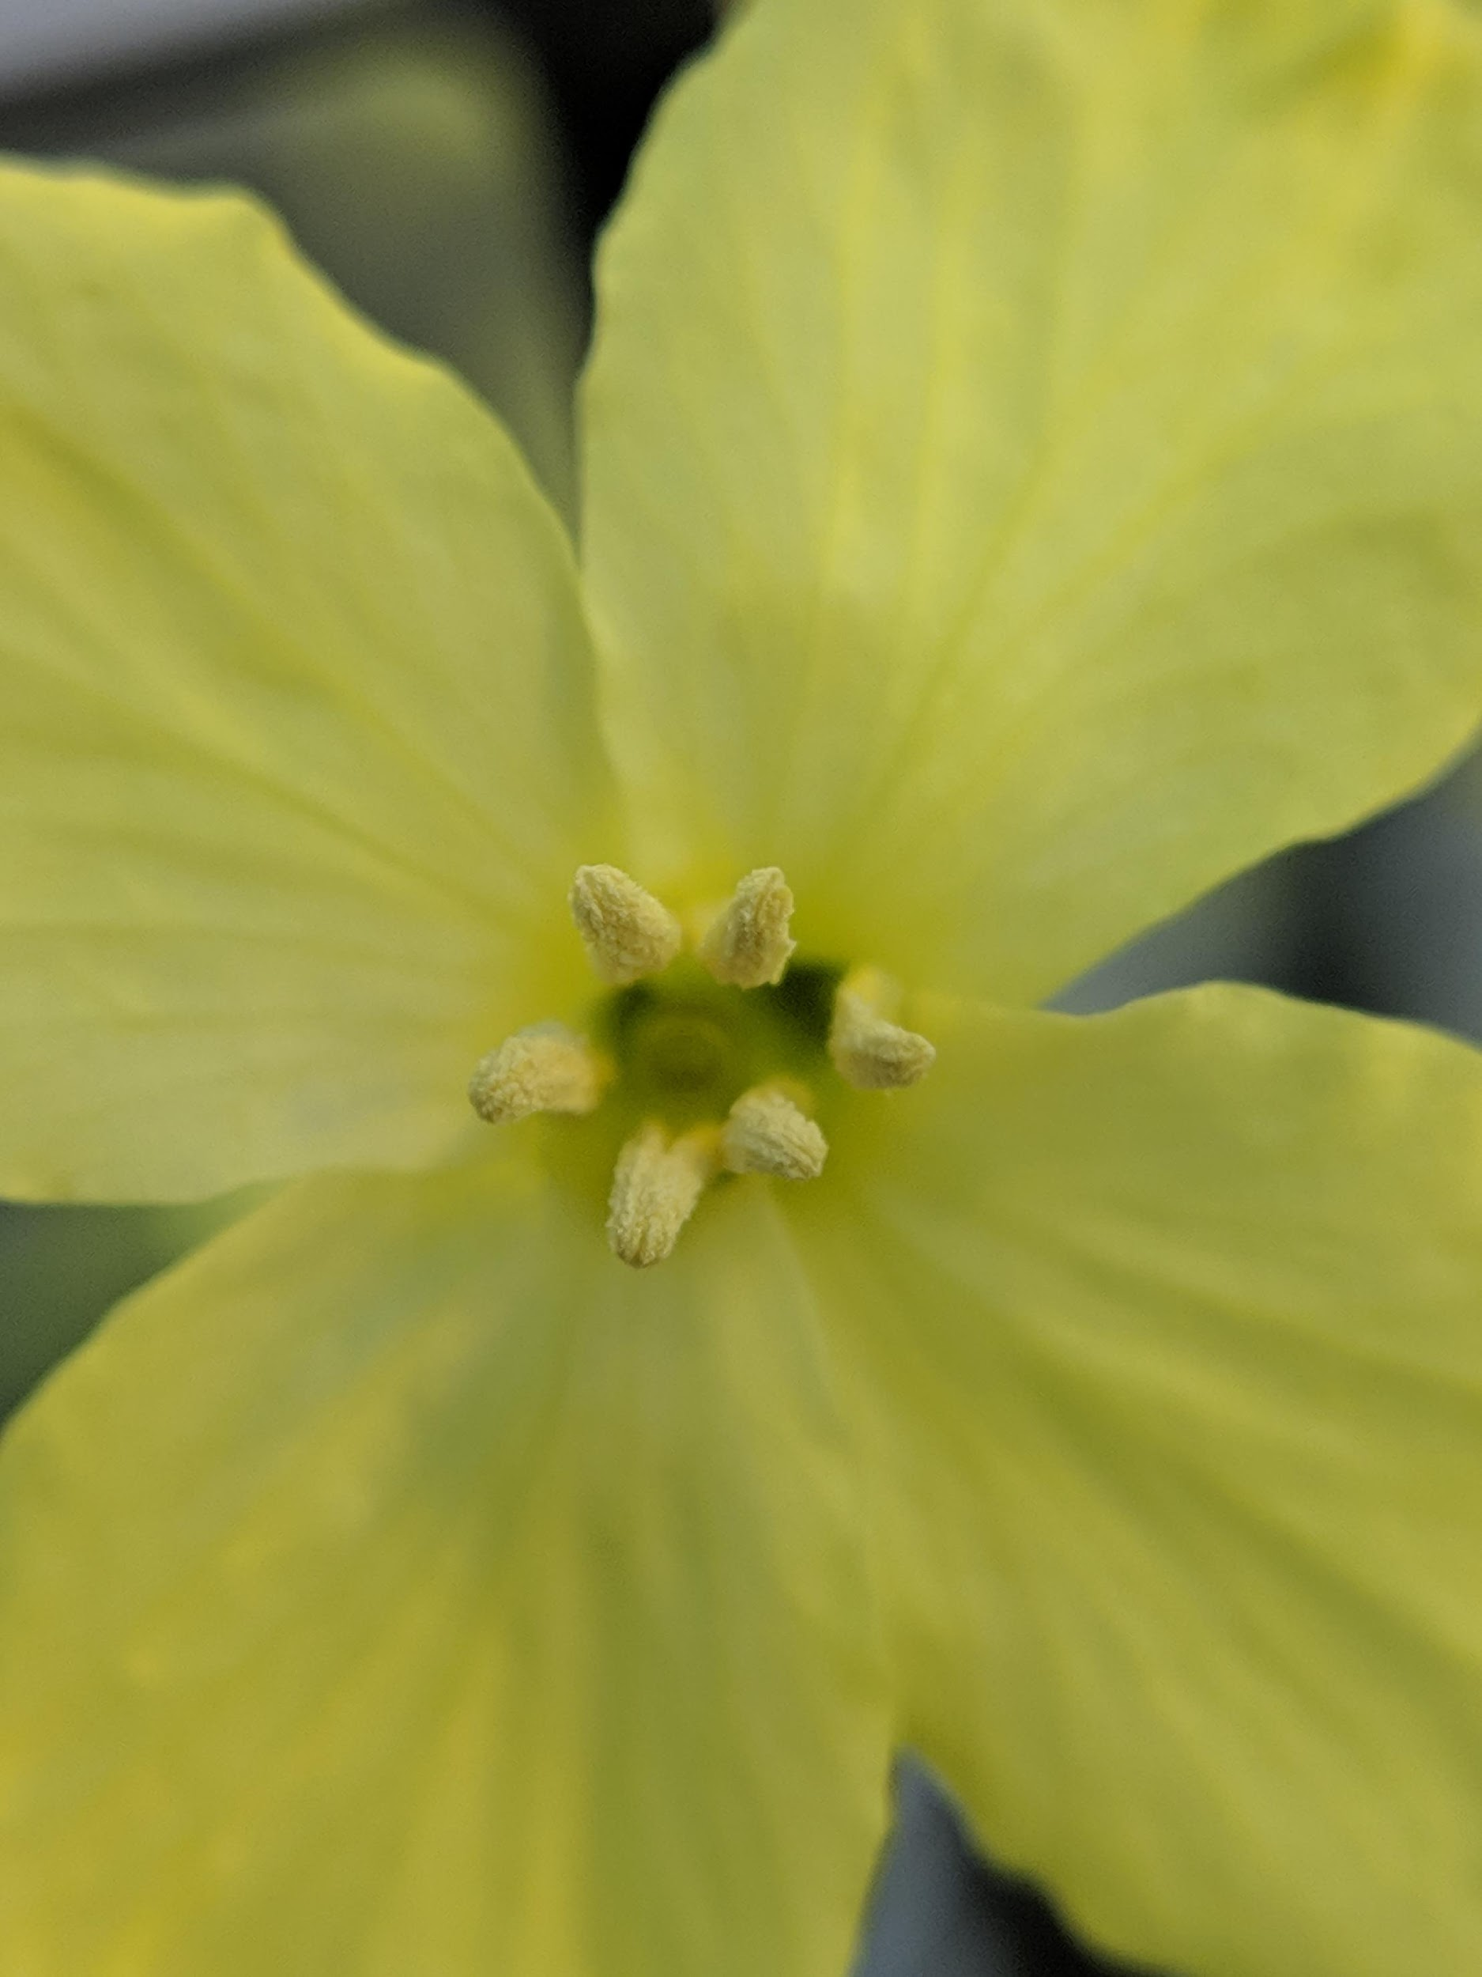
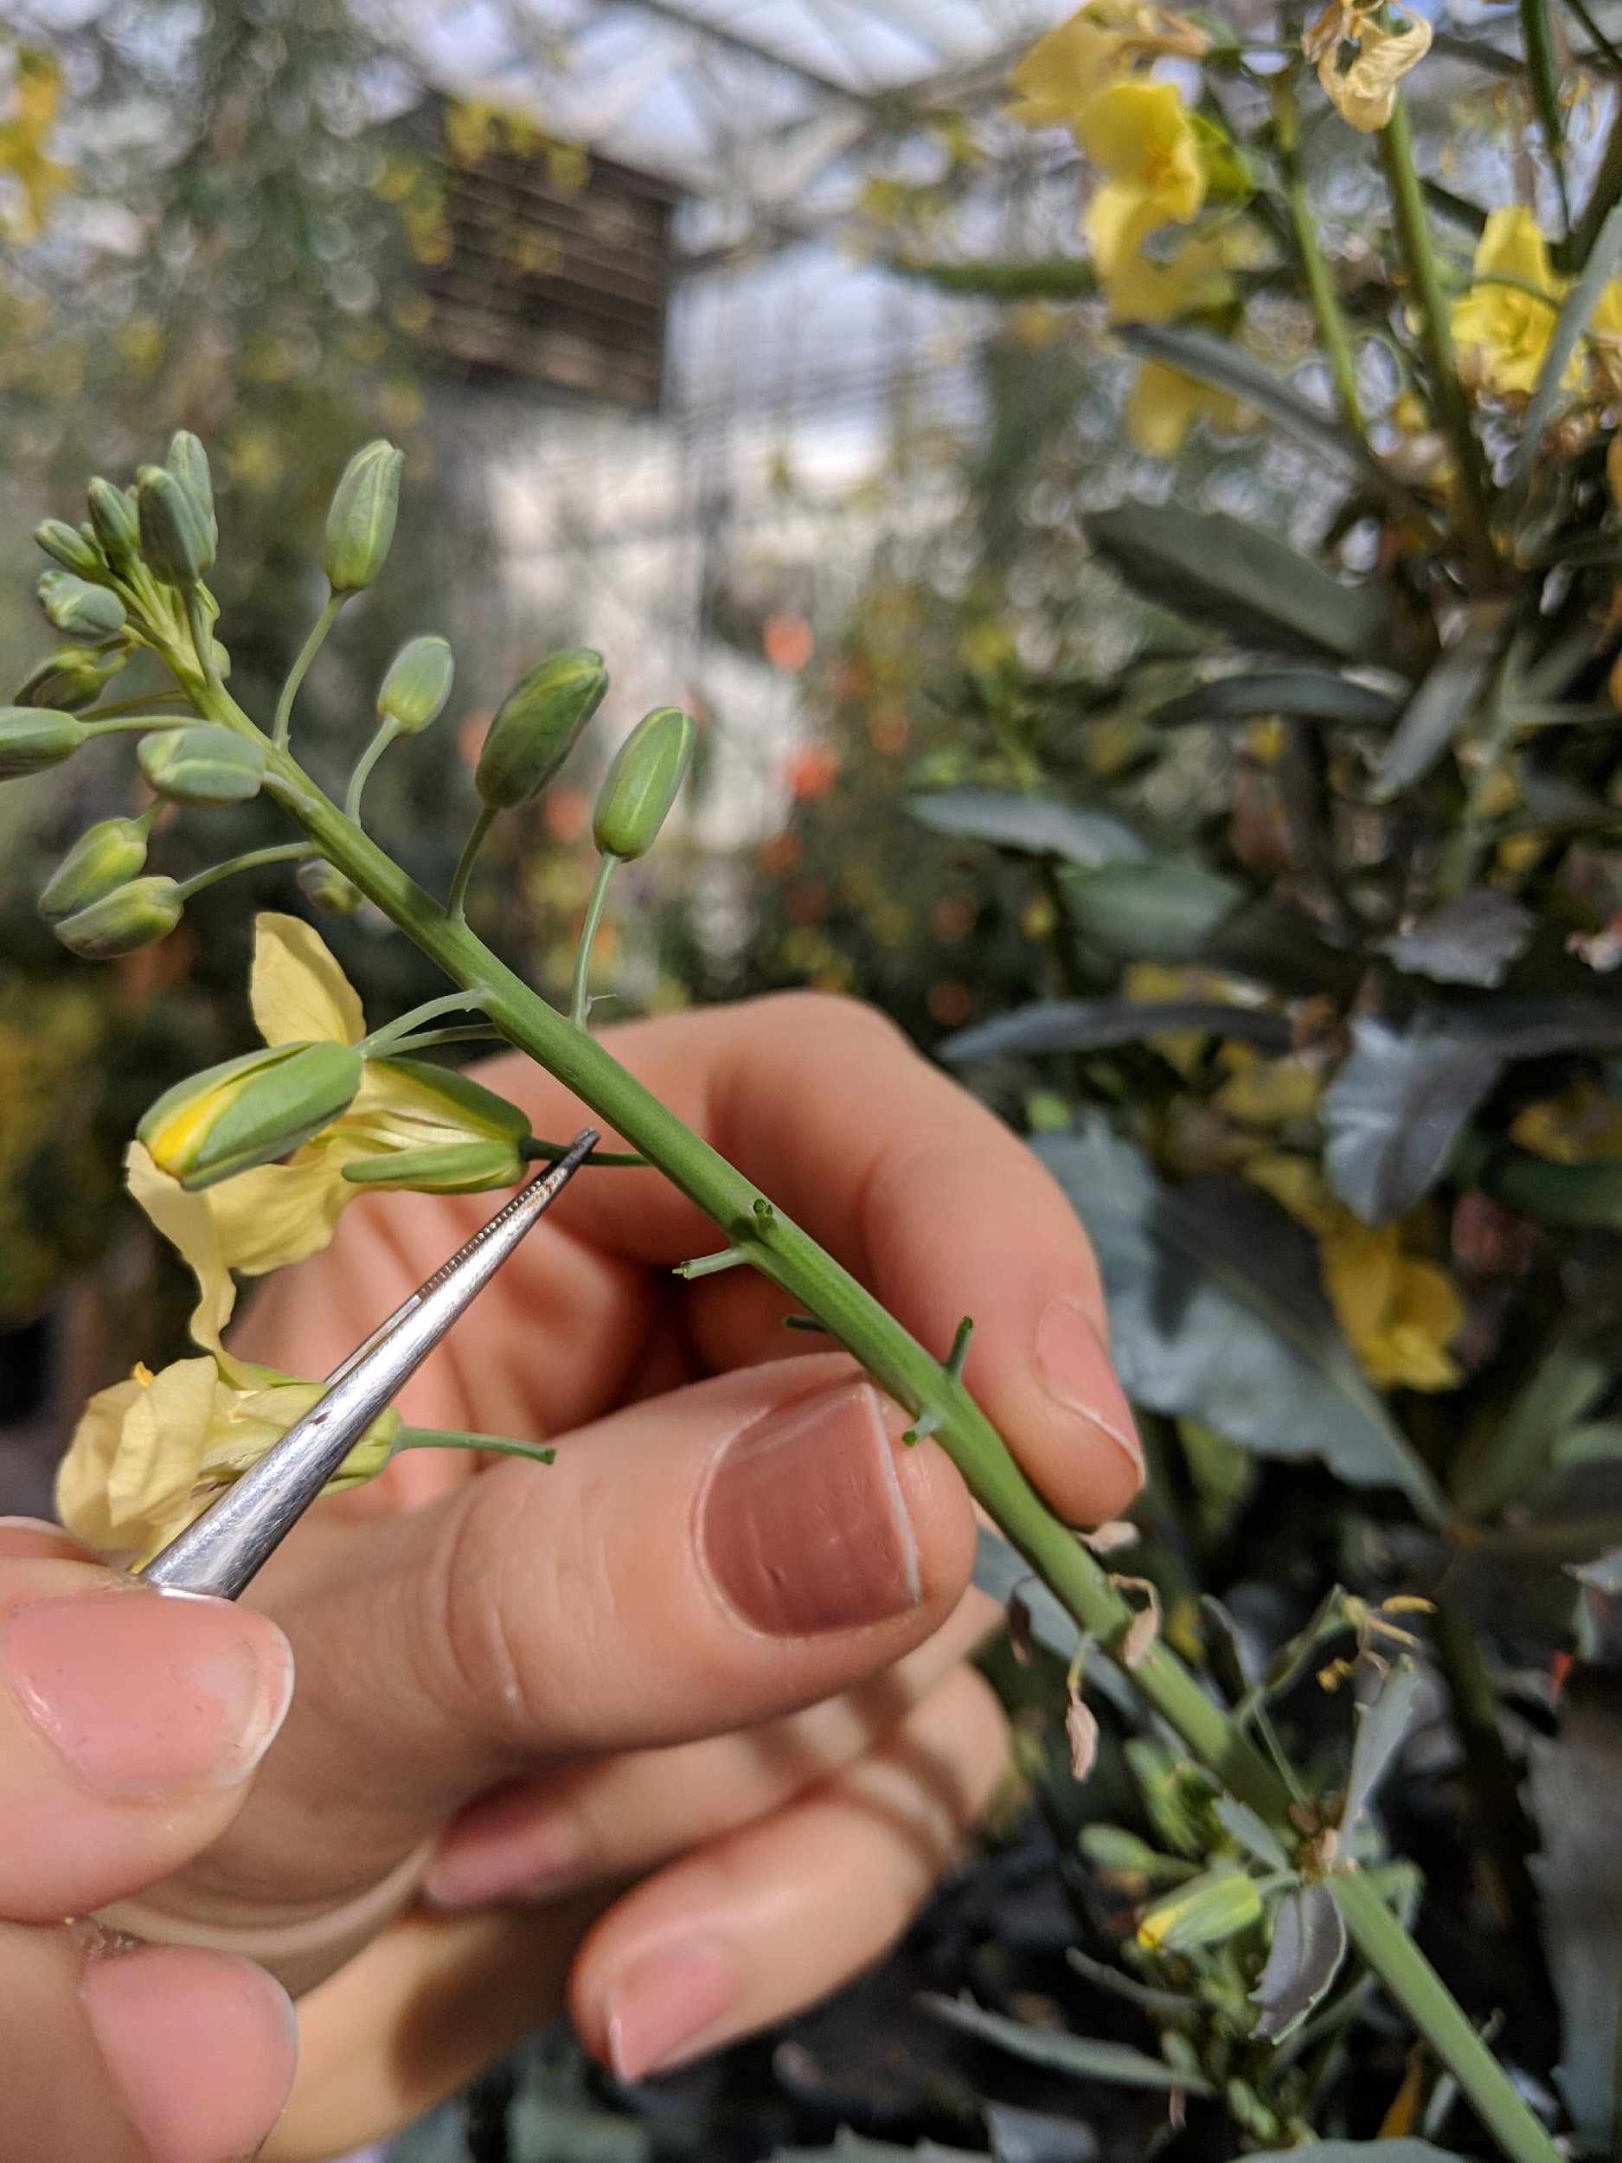
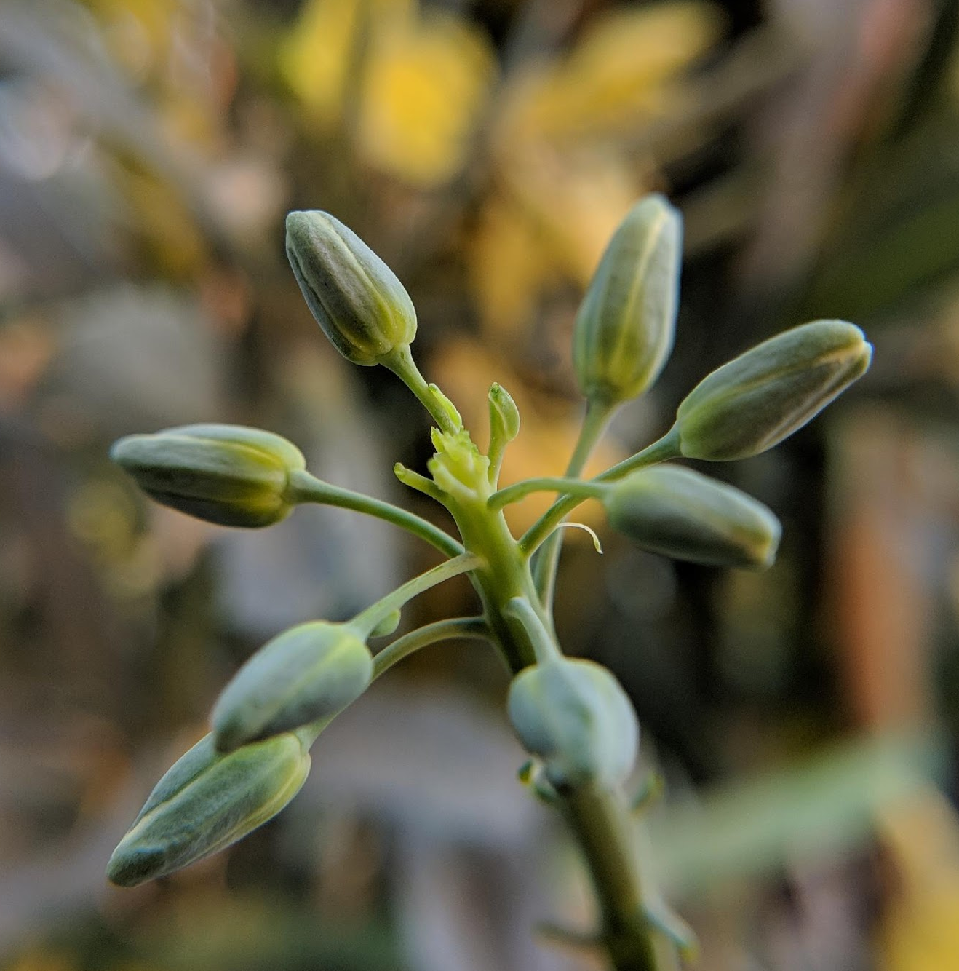
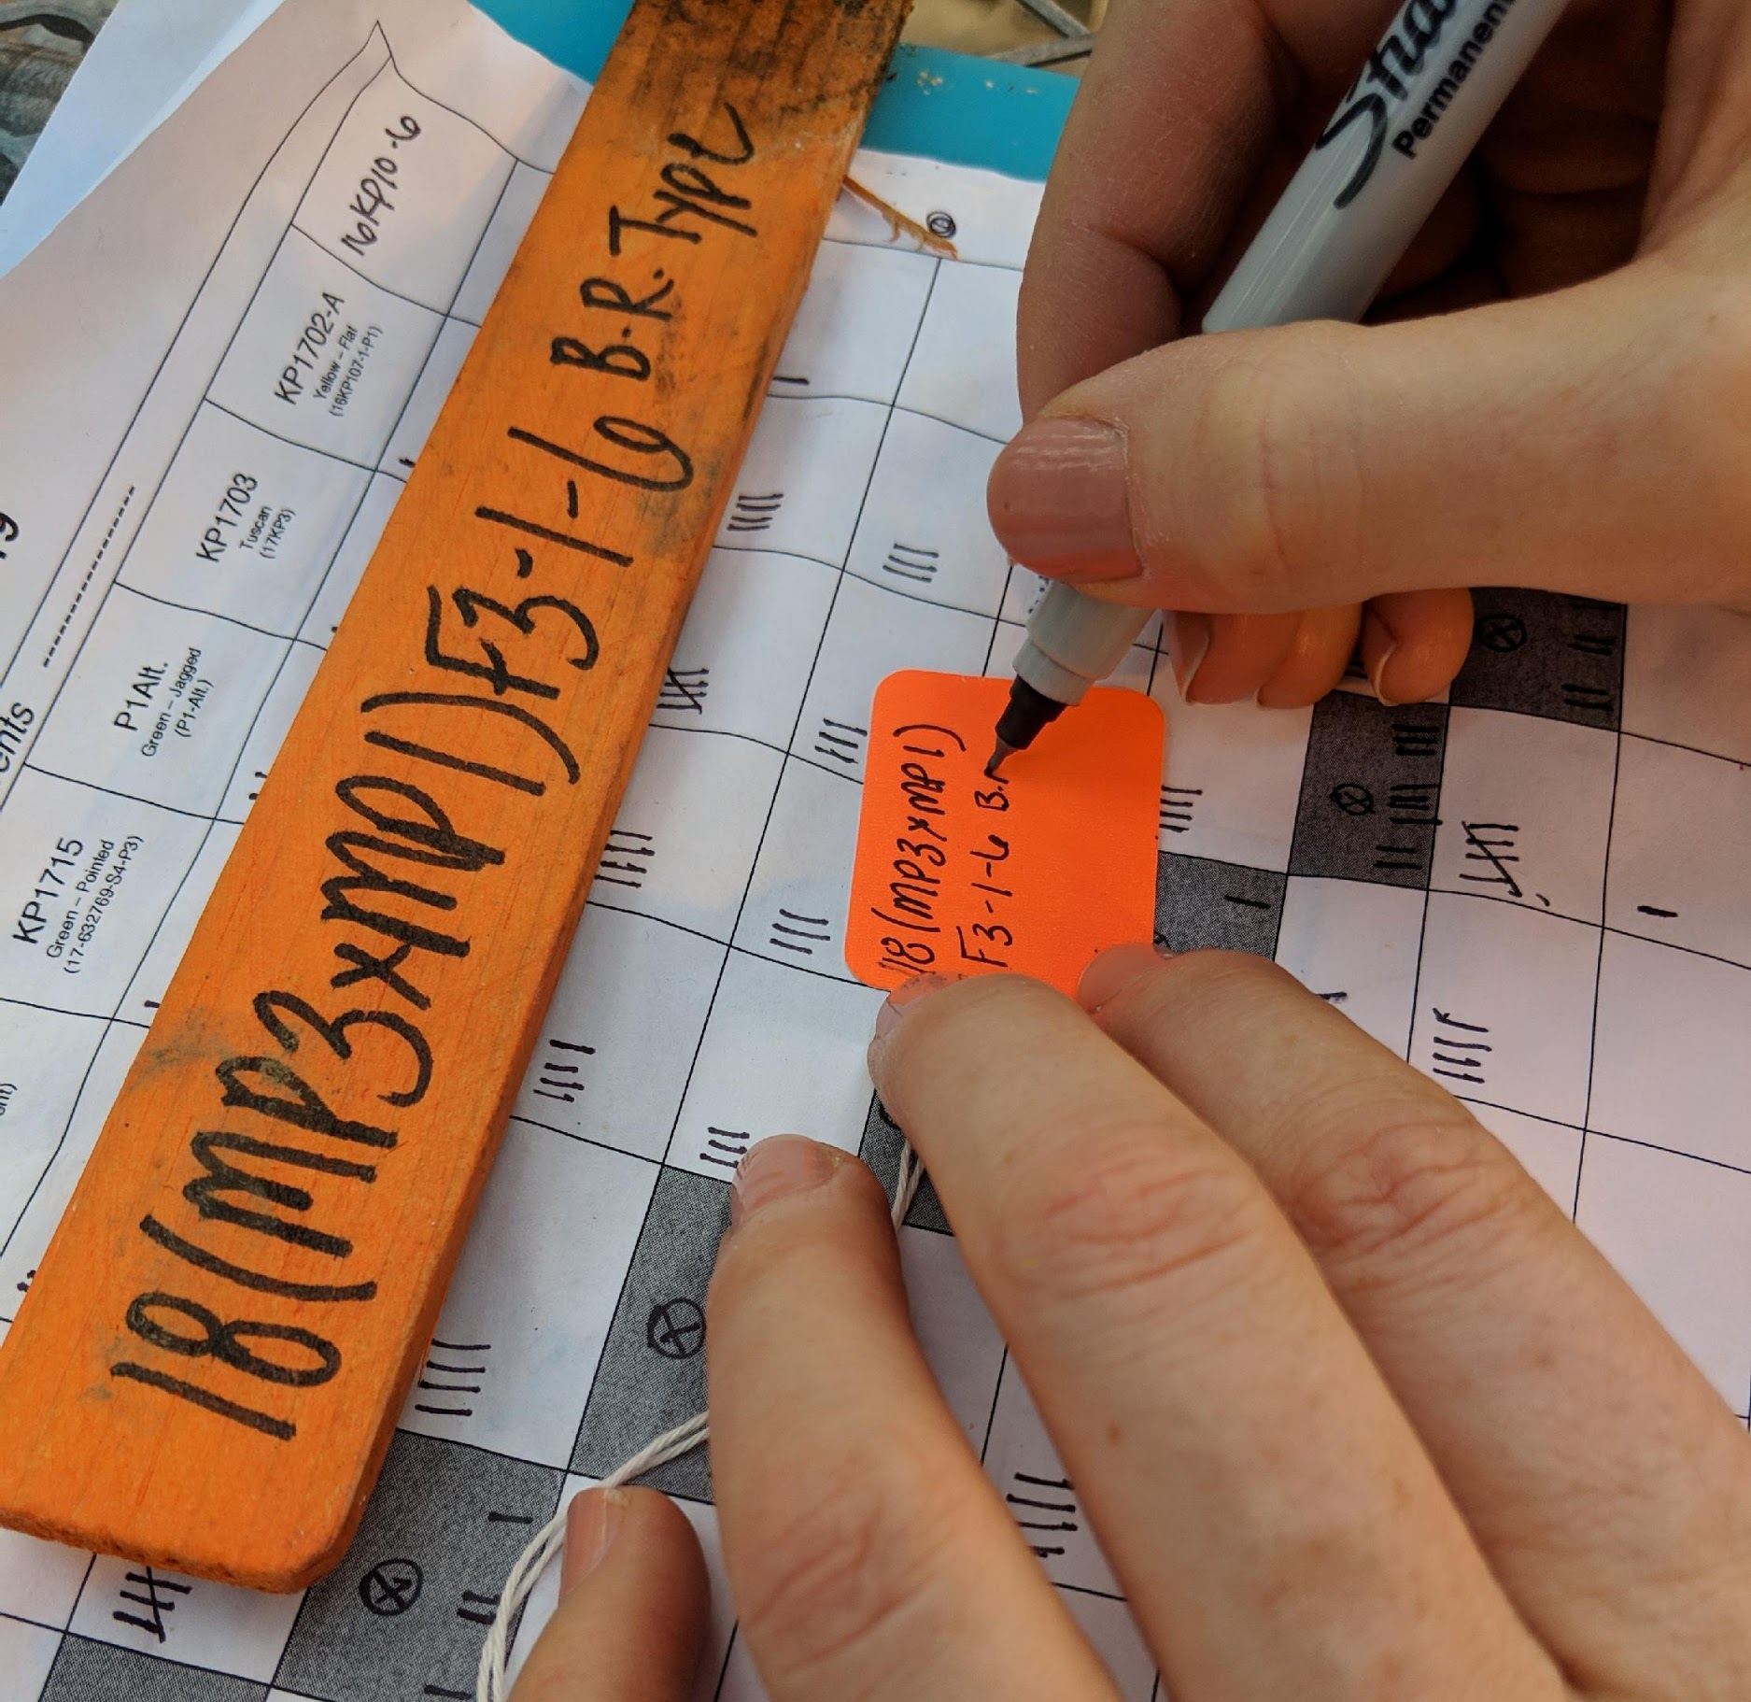
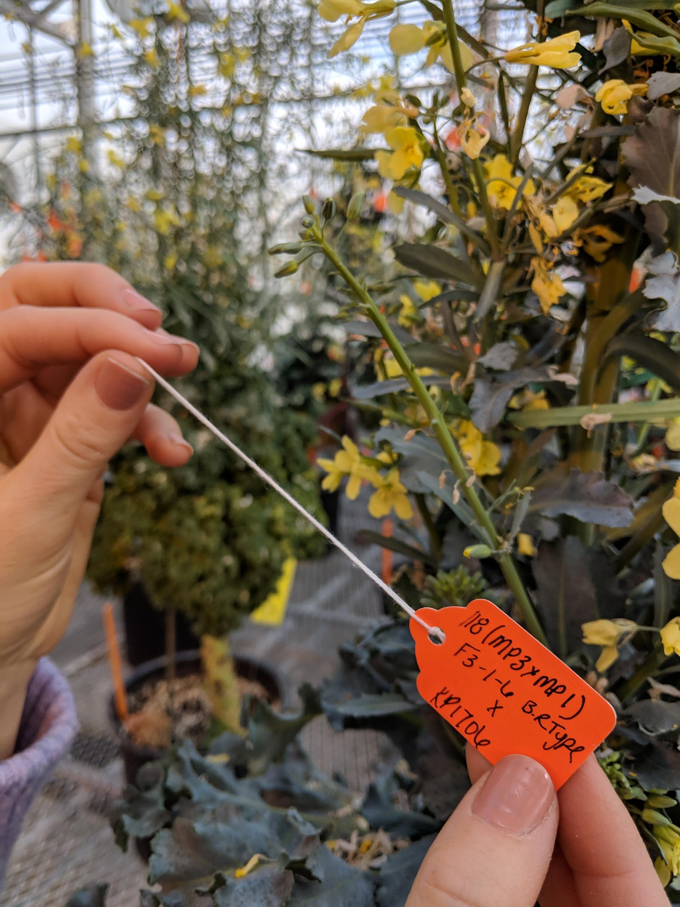
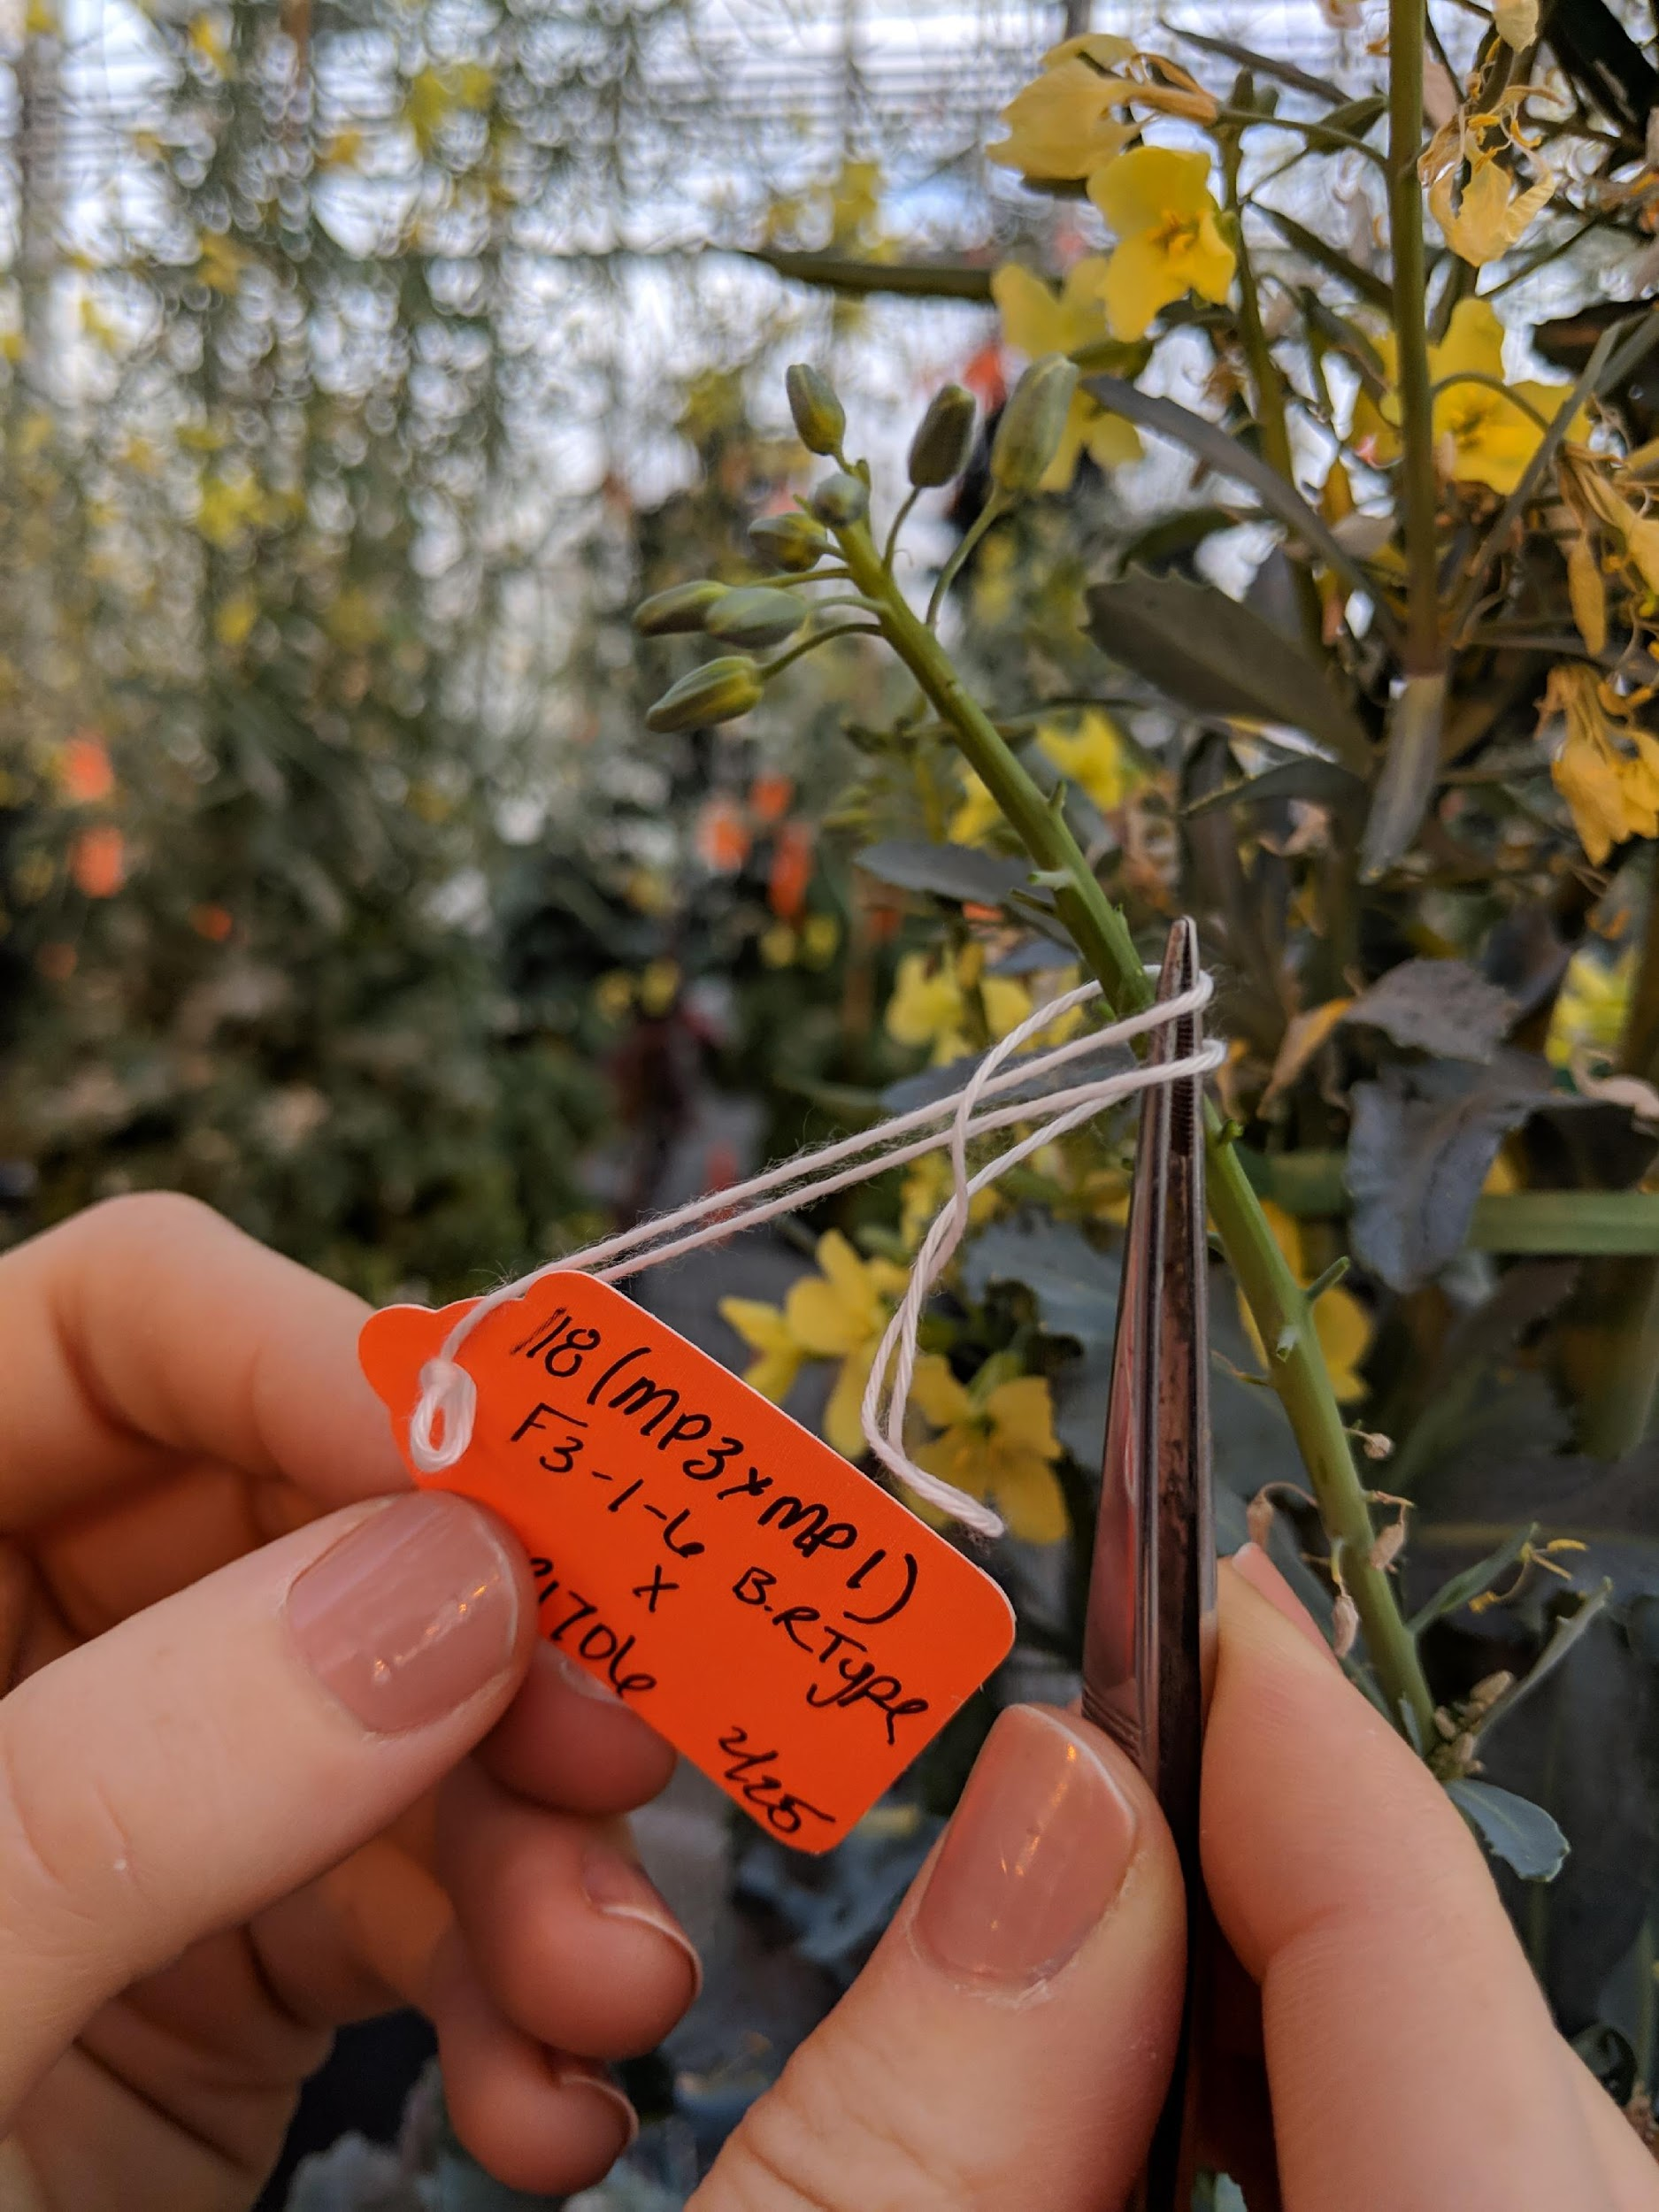
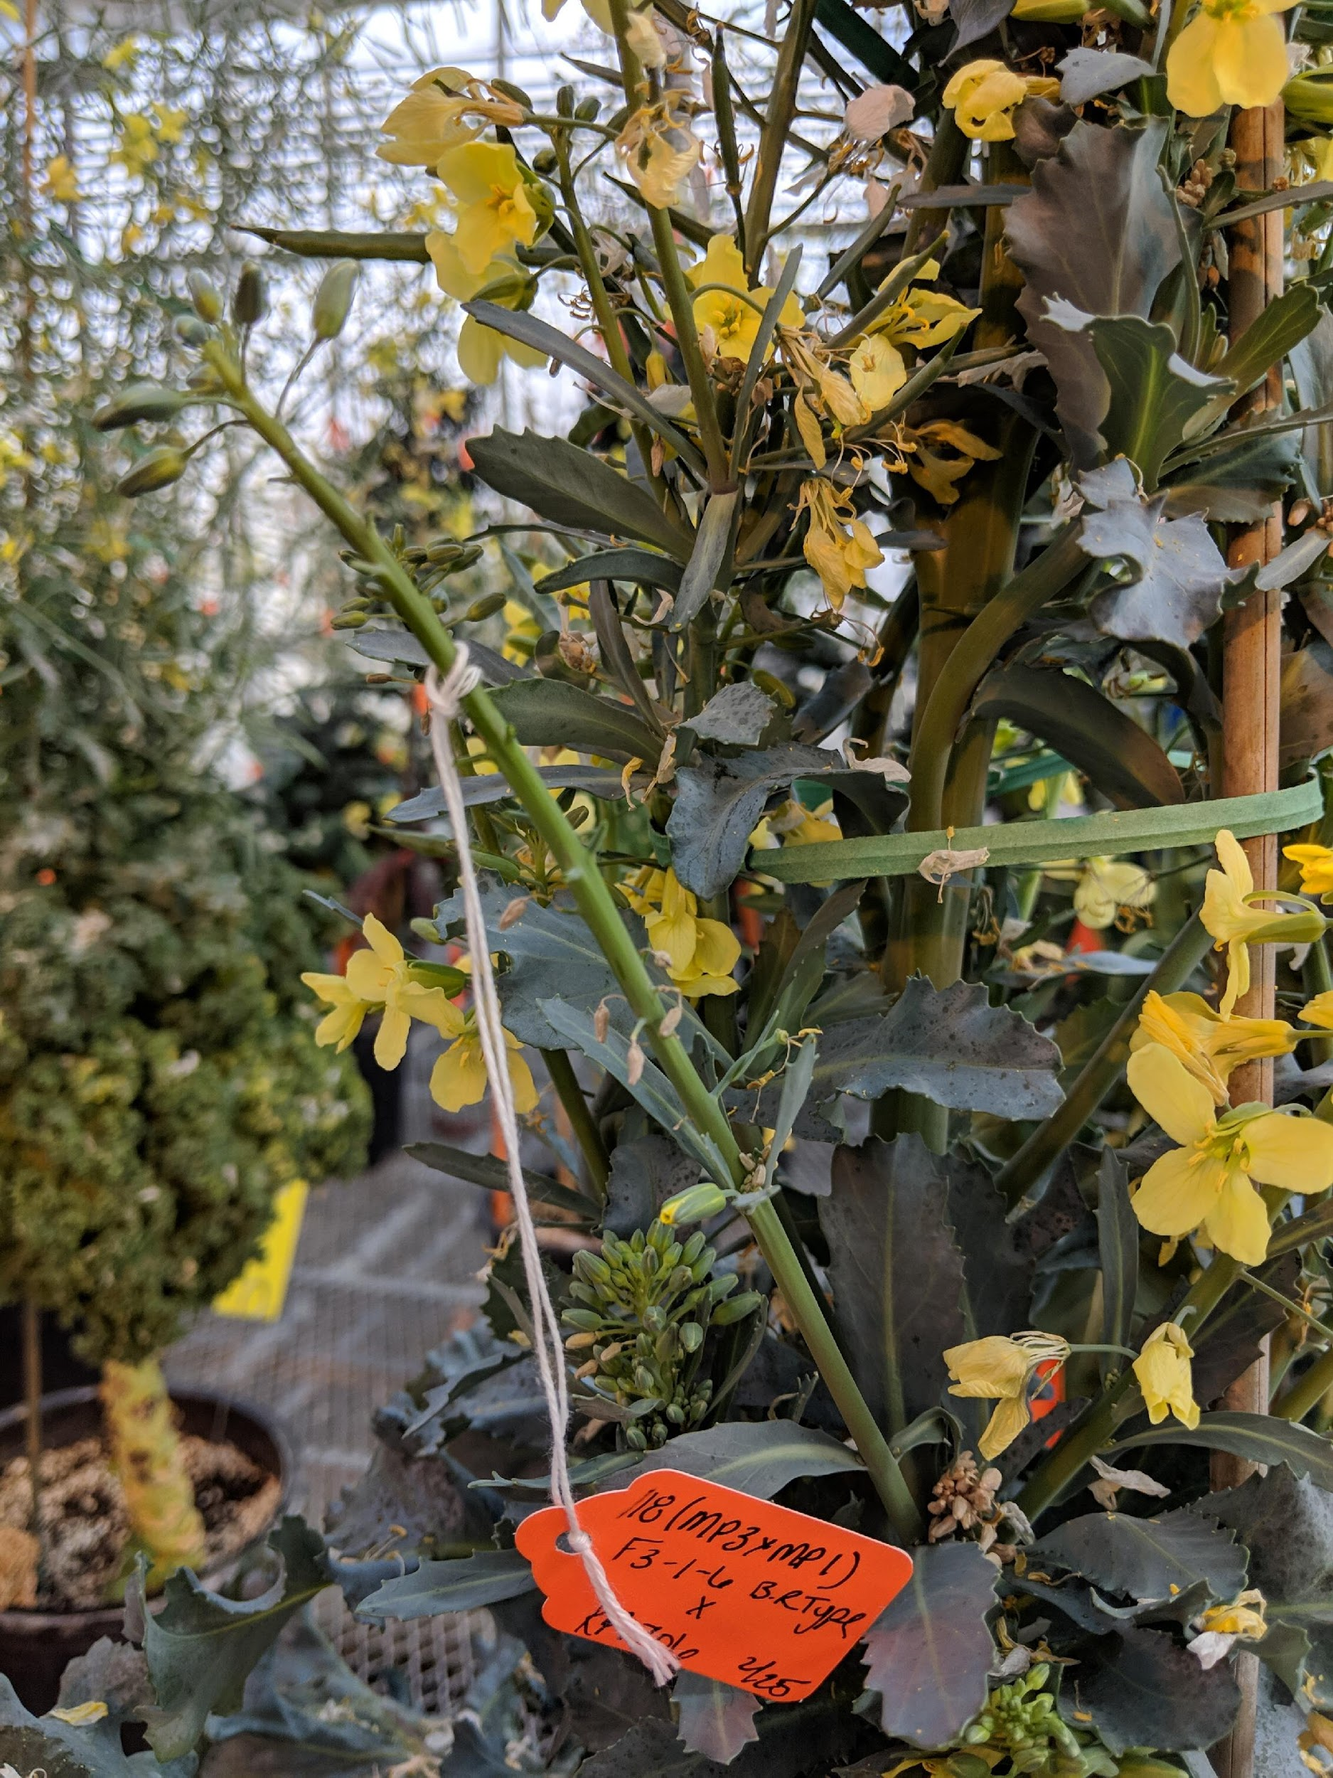
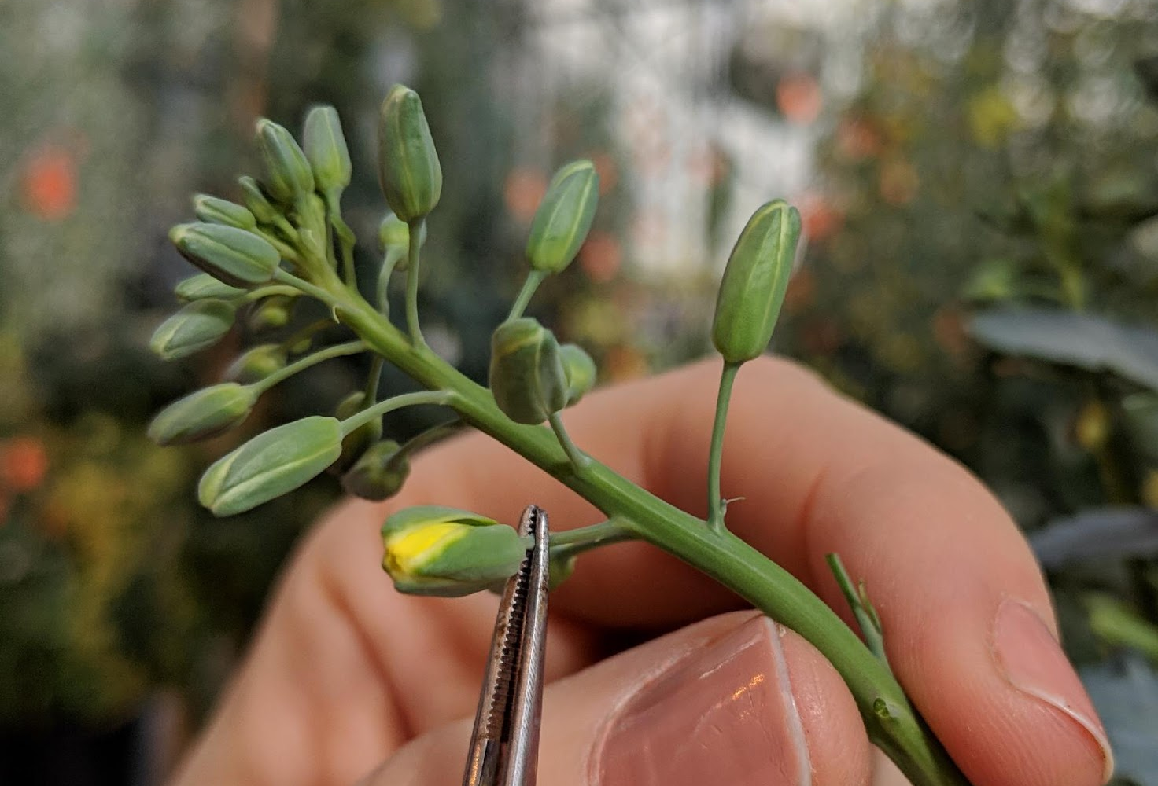
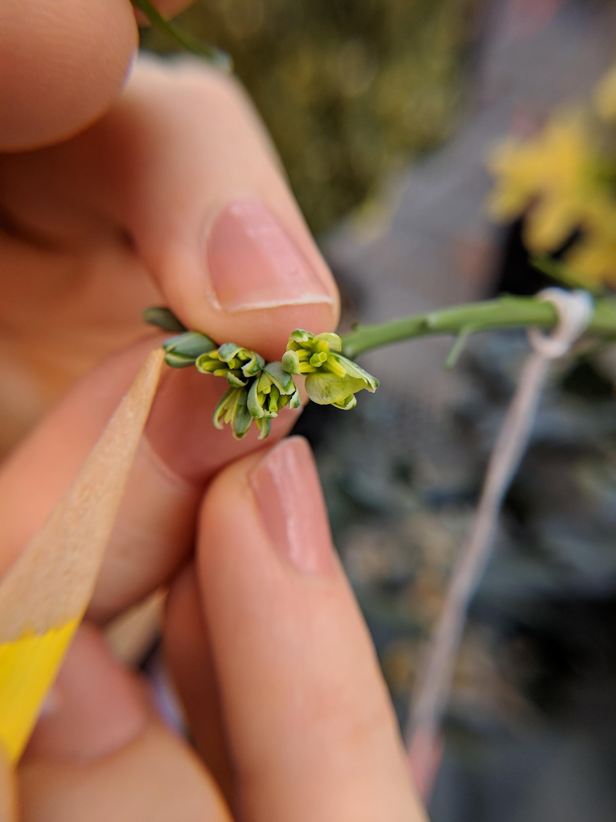
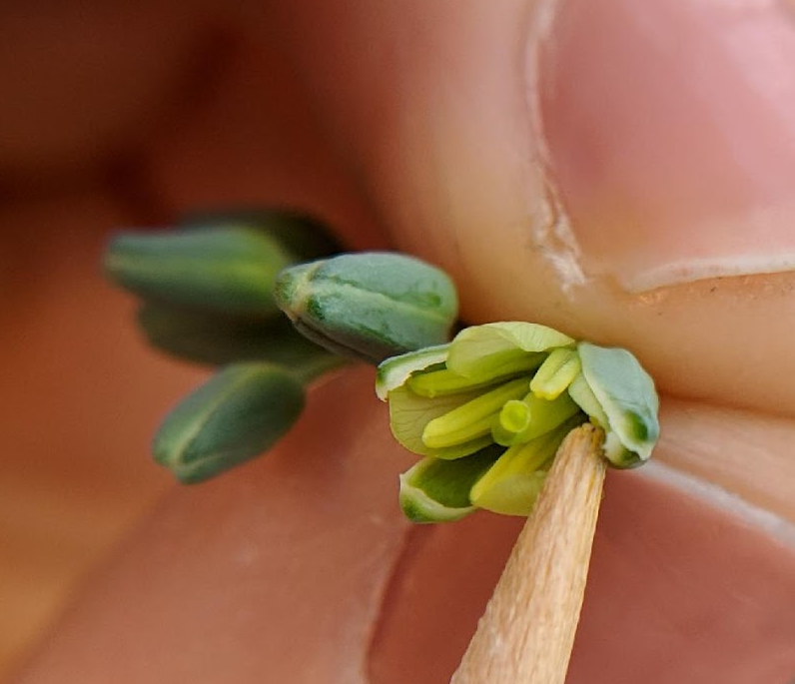
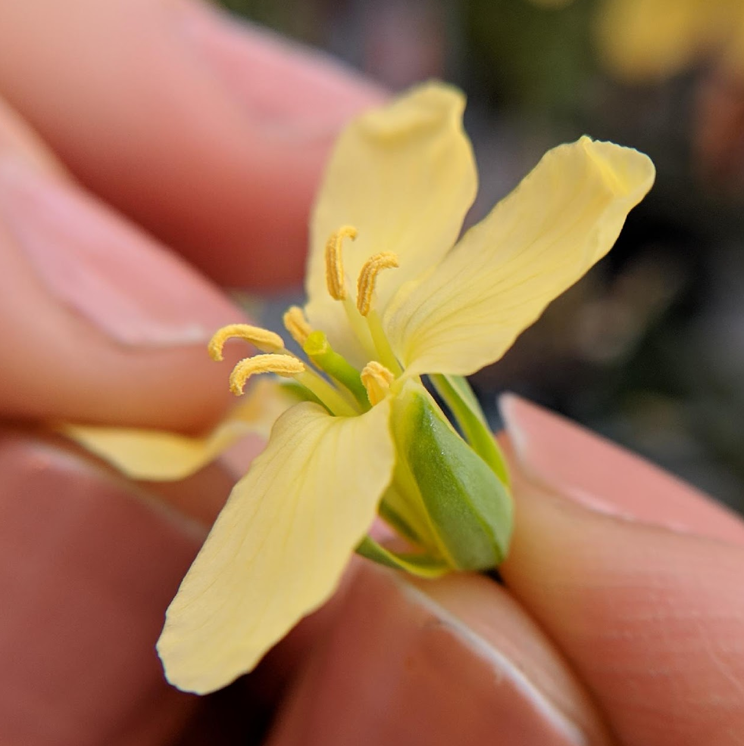
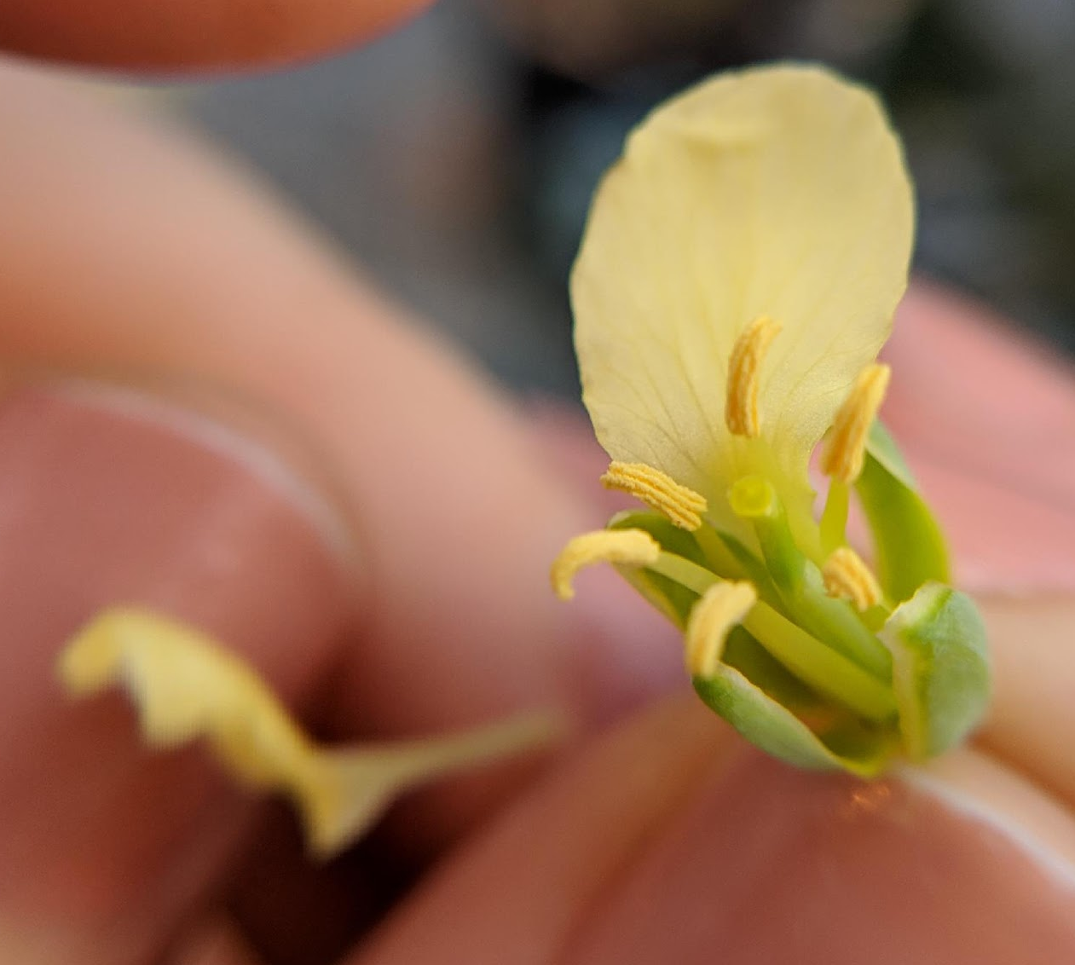
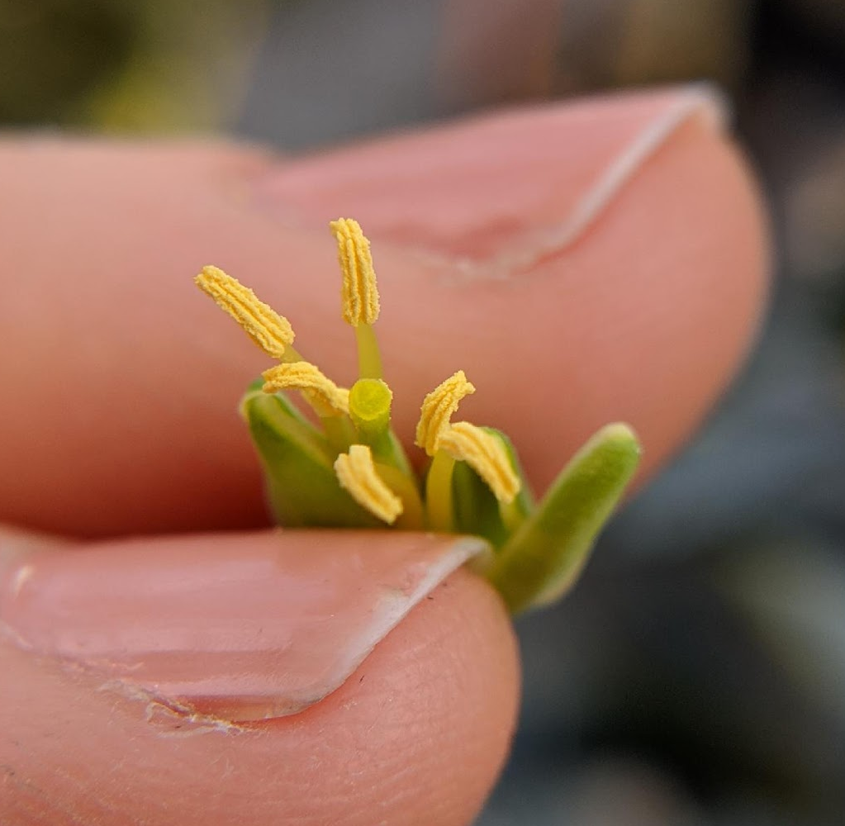
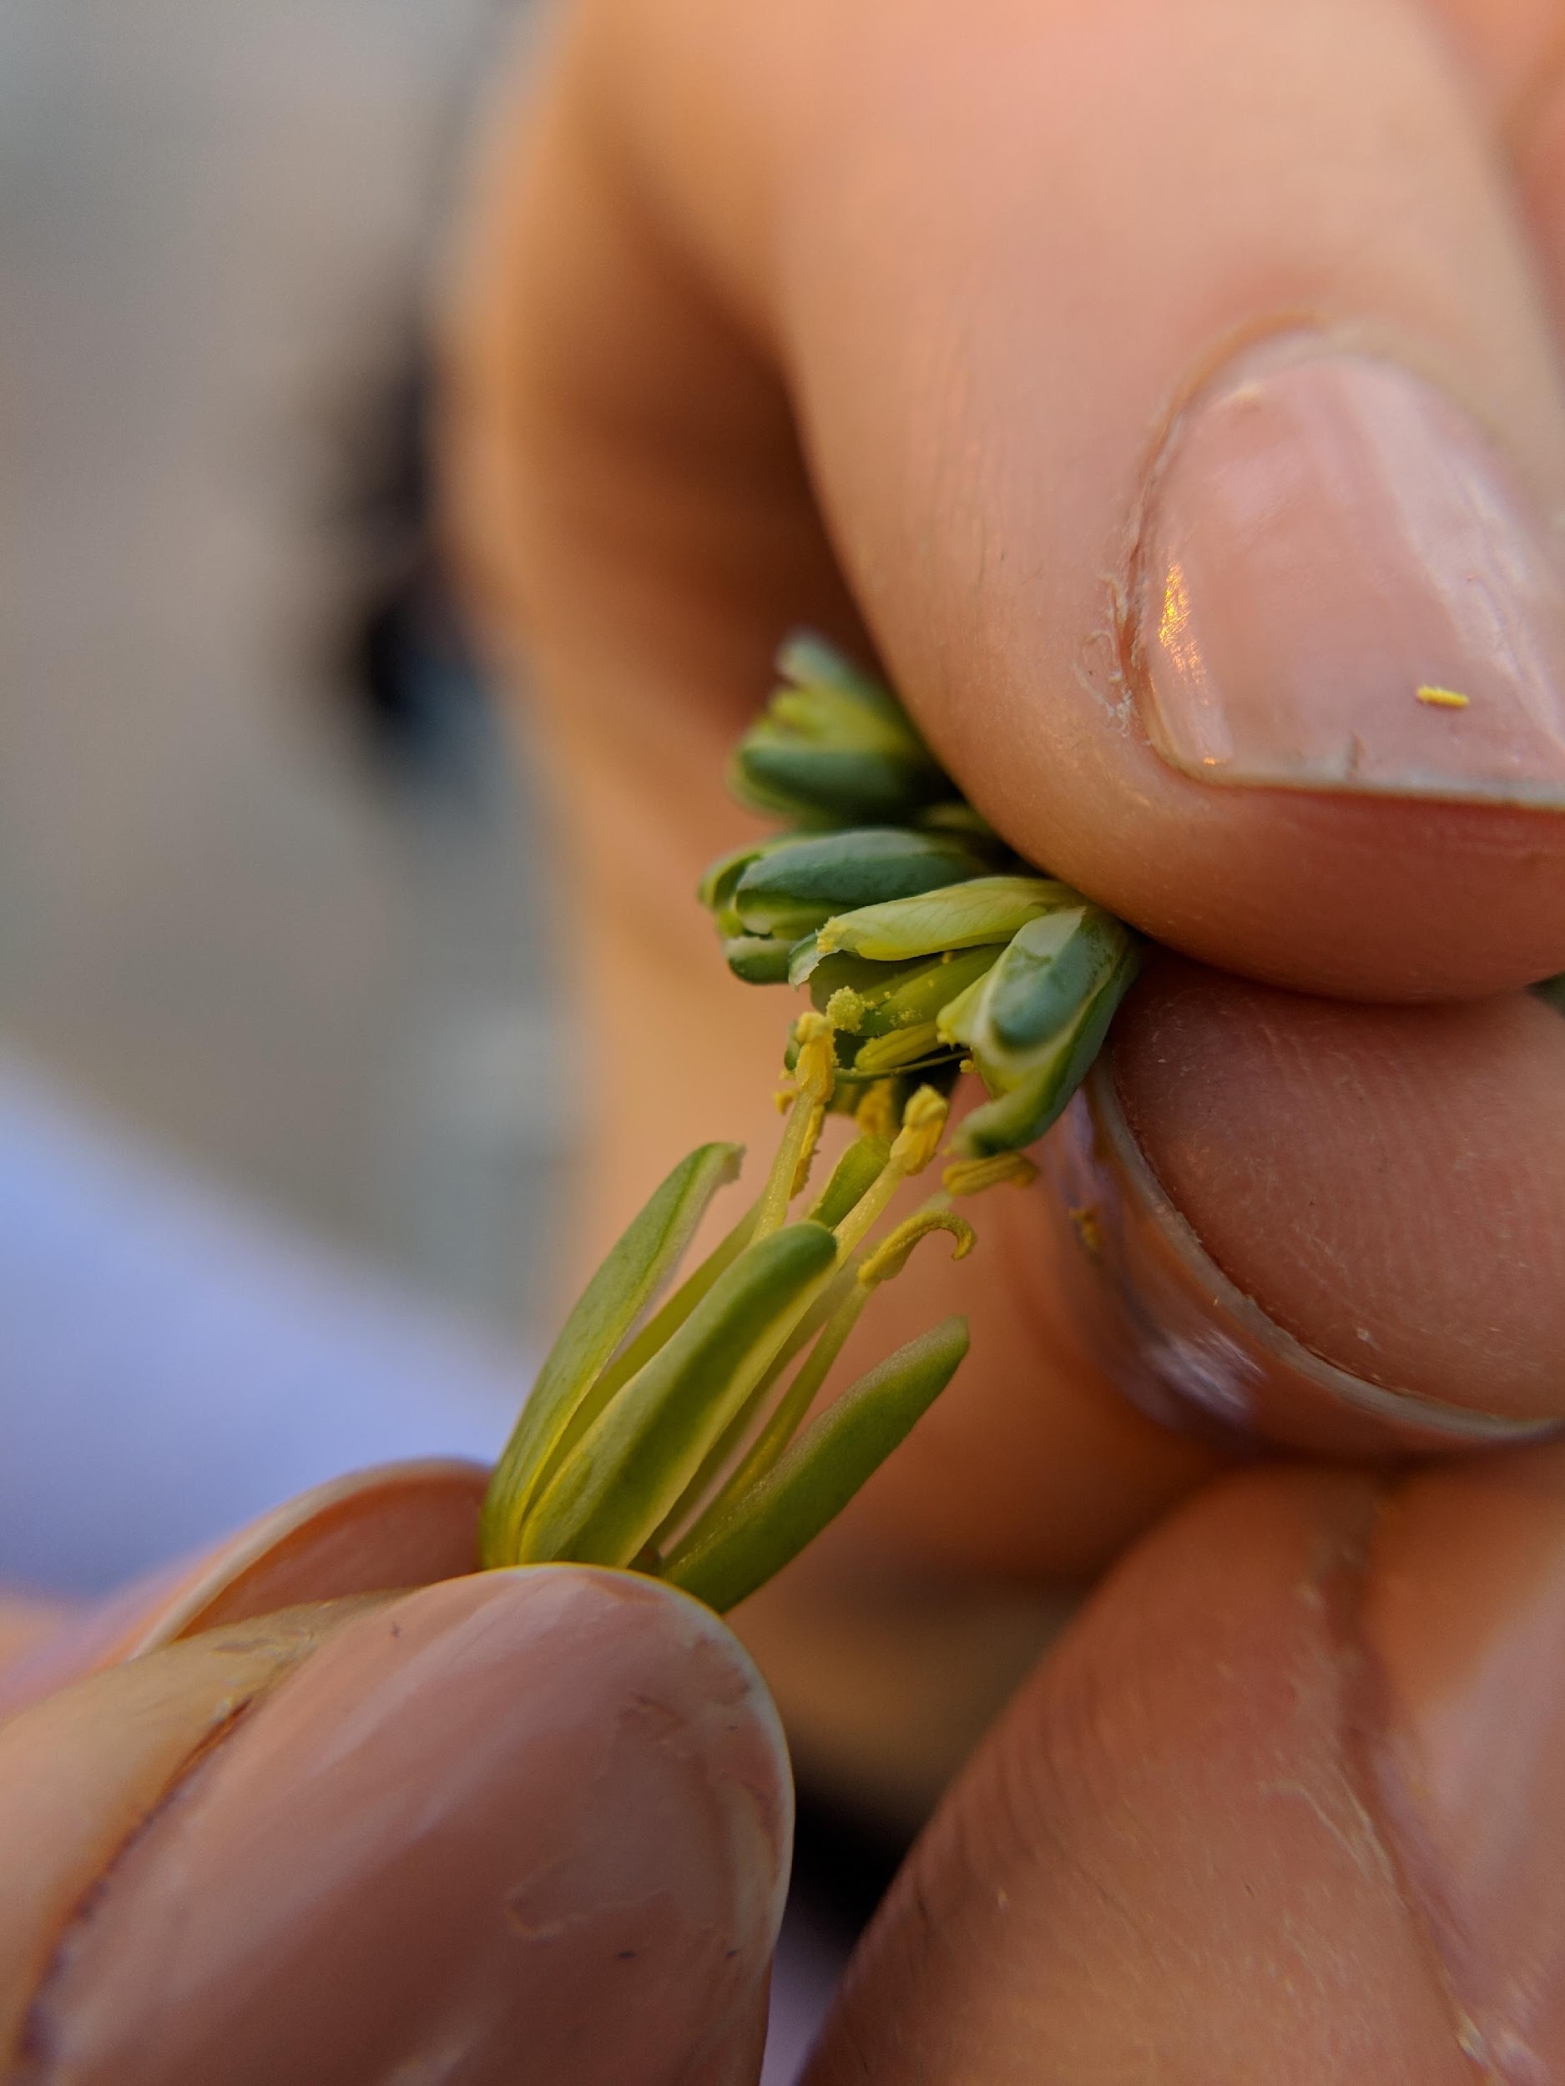
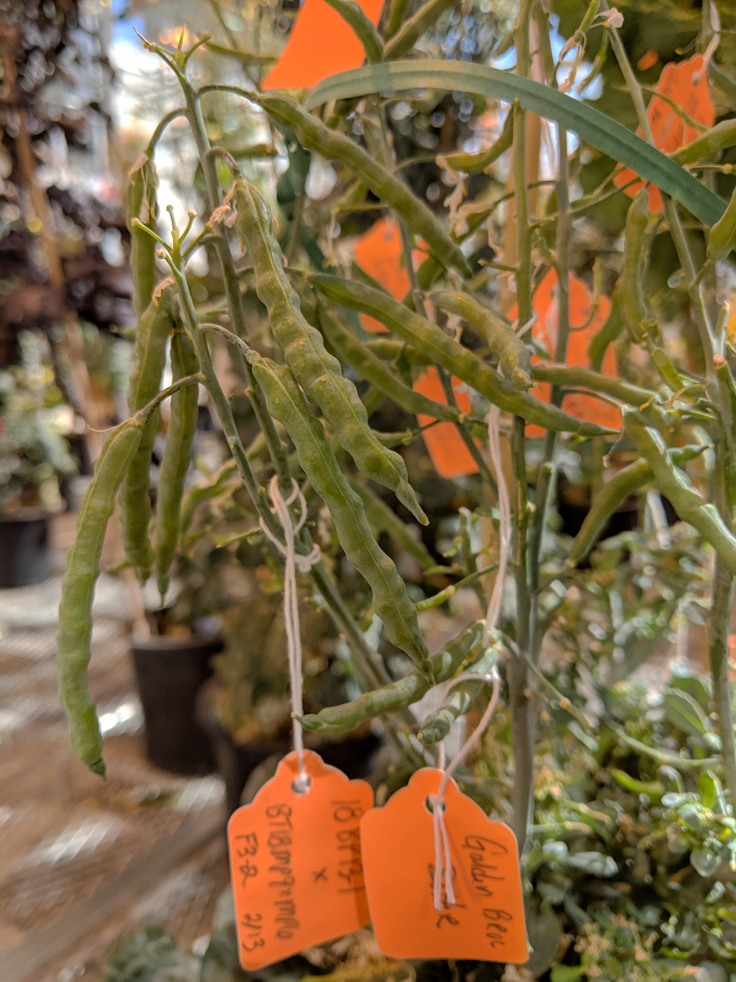
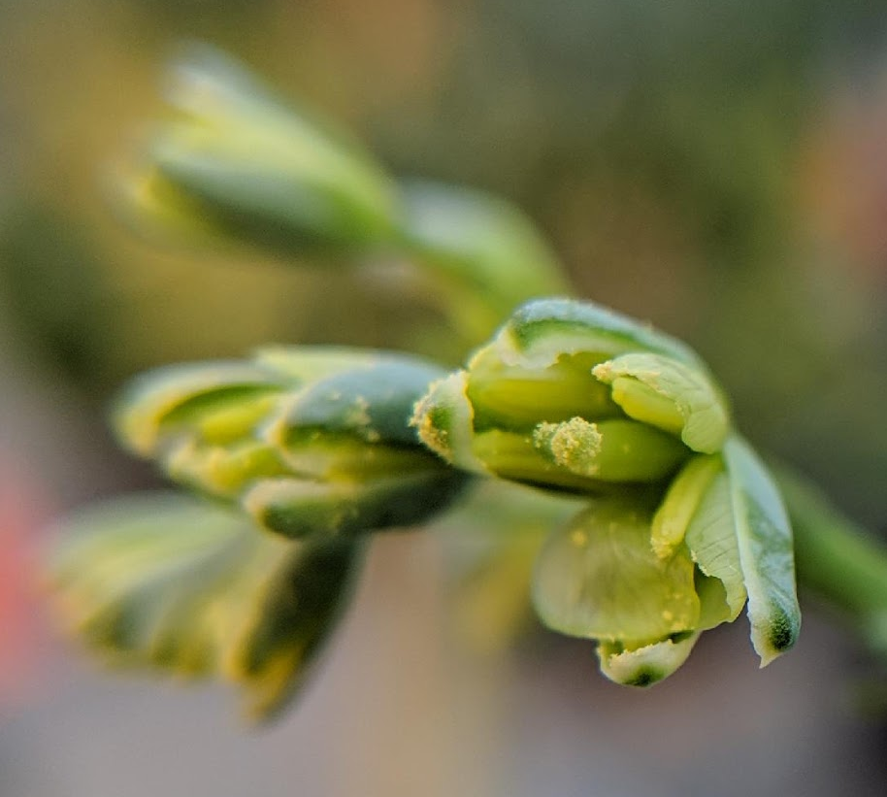
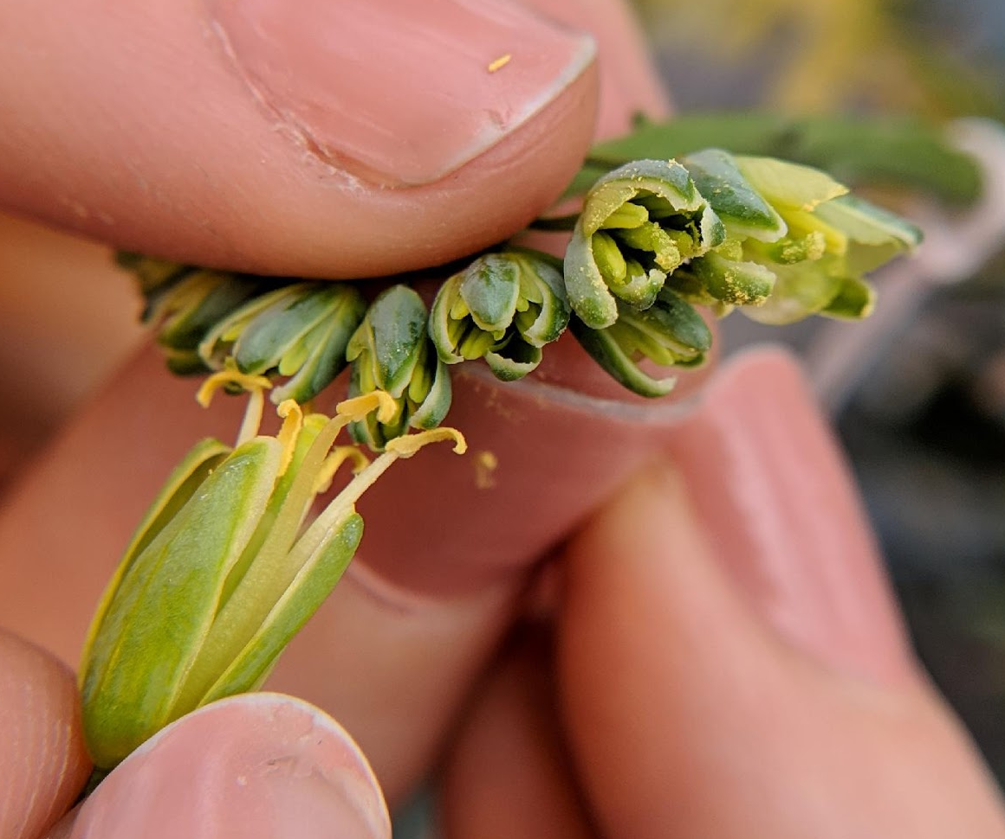

GUIDE DE POLLINISATION DES BRASSICACÉES
Brassica oleracea
L’espèce Brassica oleracea comprend plusieurs cultures maraîchères importantes, notamment le brocoli, le kale et le chou. Les plants ont des fleurs parfaites qui comportent à la fois des parties mâle et femelle, et se fient souvent à la pollinisation croisée pour la formation des siliques.
PÉTALE
ANTHÈRE
STIGMATE
Étape UN : Retirer les bourgeons naissants ou ouverts de la grappe
Étape DEUX : Bien étiqueter la grappe en identifiant le croisement
Repérez une grappe florale avec >10 bourgeons fermés sur sa longueur. Retirez le point végétatif dans le haut de la grappe, ainsi que les bourgeons avec des pétales apparents. Les bourgeons viables mesurent ~5-10 mm de longueur.
Indiquez les désignations mâle x femelle ainsi que la date du croisement sur une petite étiquette. Attachez-la doucement au pédicelle unique qui relie la grappe florale à la tige principale du plant. Retirez les bourgeons sur le pédicelle qui sont sous l’étiquette.
Étape TROIS : Cerner les sources de pollen viable
Étape QUATRE : Exposer la surface stigmatique
Sélectionnez des fleurs ouvertes sur un plant donneur de pollen. Les anthères devraient libérer activement du pollen, qui pourra être jaune clair. Évitez le pollen foncé translucide.
Utilisez des pinces ou un outil en bois pointu pour stimuler l’ouverture des sépales de chaque bourgeon le long de la grappe. Ouvrez les fleurs juste assez pour
exposer et isoler les stigmates des anthères. Évitez d’endommager les stigmates. Les anthères mâles devraient être lisses, sans grains de pollen. Passez à l’étape CINQ rapidement pour éviter que les stigmates sèchent.
Étape CINQ : Transférer le pollen du donneur au stigmate
Étape SIX : Surveiller et récolter les fruits matures
Transférez doucement le pollen viable sur la surface du stigmate, en veillant à ne pas briser ou endommager celui-ci. Vous devez voir le pollen se coller sur la surface stigmatique.
Des fruits matures apparaîtront et se développeront à l’intérieur d’une semaine après la pollinisation. Ils devraient arriver à maturité de 3 à 5 semaines après celle-ci. Des siliques séchées jaunes ou brunes pâles apparaîtront environ 6 à 8 semaines après la pollinisation. Elles se briseront si elles sont laissées à sécher trop longtemps. Suivez de bonnes pratiques de gestion des semences qui garantiront une récolte et un entreposage adéquats pour obtenir des semences sûres et propres.
CONSEILS DE PRO
Les plants de brassicacées sont souvent auto-incompatibles, exigeant des croisements supplémentaires ou la pollinisation des bourgeons pour obtenir des semences autofécondées.
Plusieurs B. oleracea sont des bisannuelles, ce qui veut dire que vous pourriez ne pas voir de grappes florales sans une vernalisation (période de froid) adéquate.
Initialement publié sur :
Traduit par :
Photos et design par: Hannah Swegarden

